Slide 1
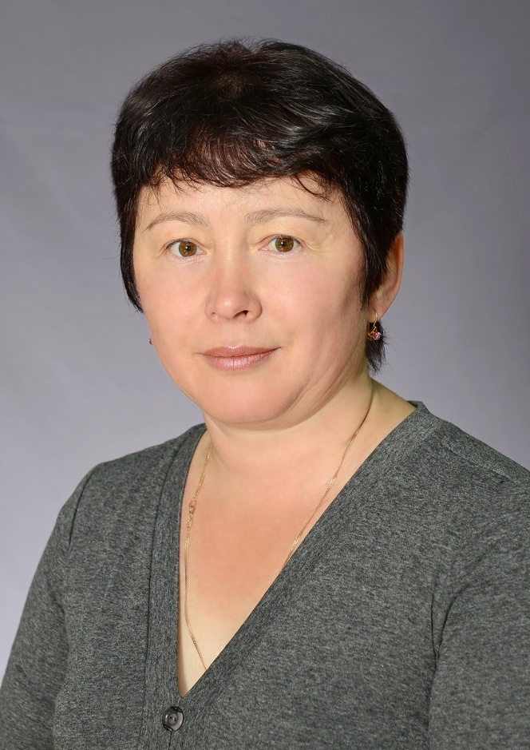
Муниципальное дошкольное образовательное учреждение комбинированного вида детский сад № 5 «Брусничка» г. Бодайбо
Резник Ирина Викторовна
Воспитатель первой
квалификационной категории

Slide 2
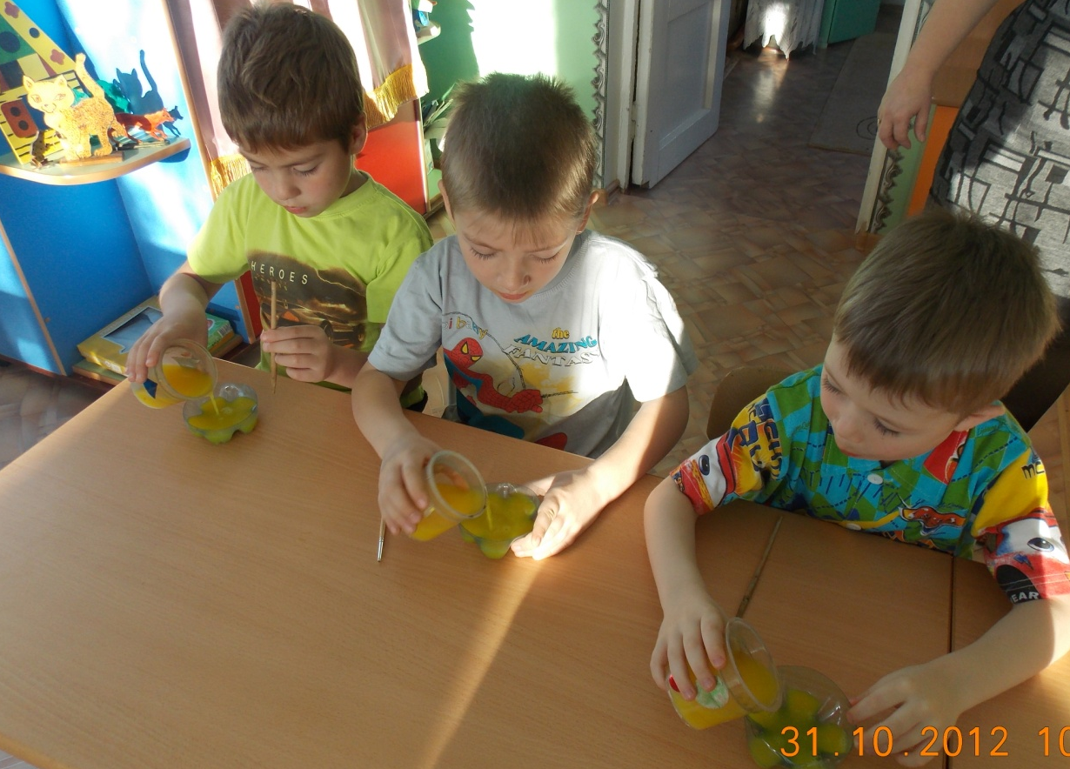
«Расскажи – и я забуду, покажи – и я запомню, дай попробовать – и я пойму». (китайская пословица)
Тема: Детское экспериментирование как средство повышения познавательной активности у дошкольника.

Slide 3
Цель: Развитие познавательной активности через детское экспериментирование
Задачи:
Создать условия для поисковой деятельности
и элементарного детского экспериментирования
Формировать представления
об окружающем мире;
Развивать наблюдательность,
умение сравнивать, анализировать, обобщать
Развивать у дошкольников интерес к самостоятельной поисковой деятельности
Приобщать родителей к совместной познавательно-исследовательской деятельности с детьми

Slide 4
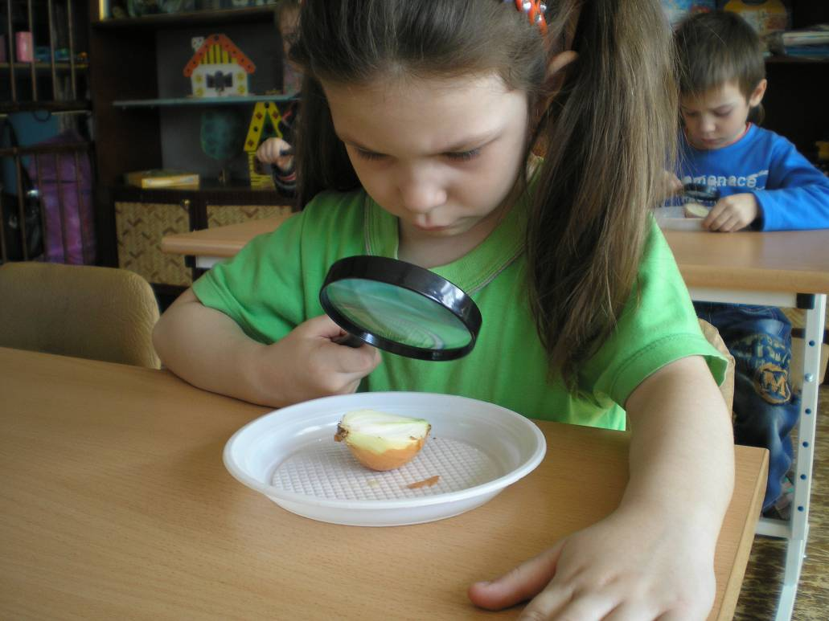
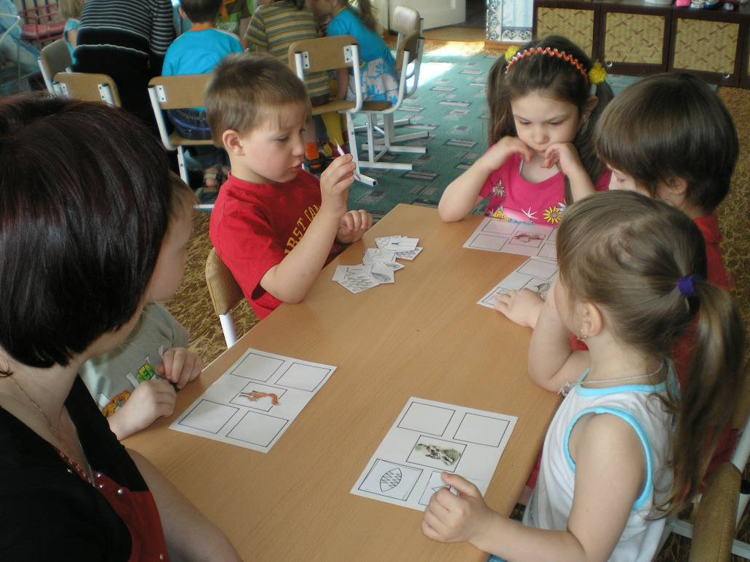
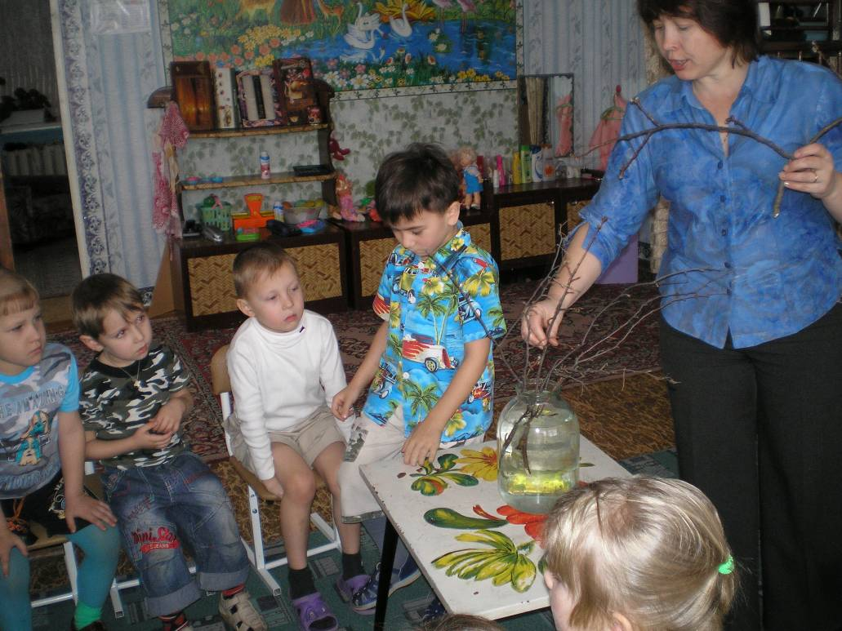
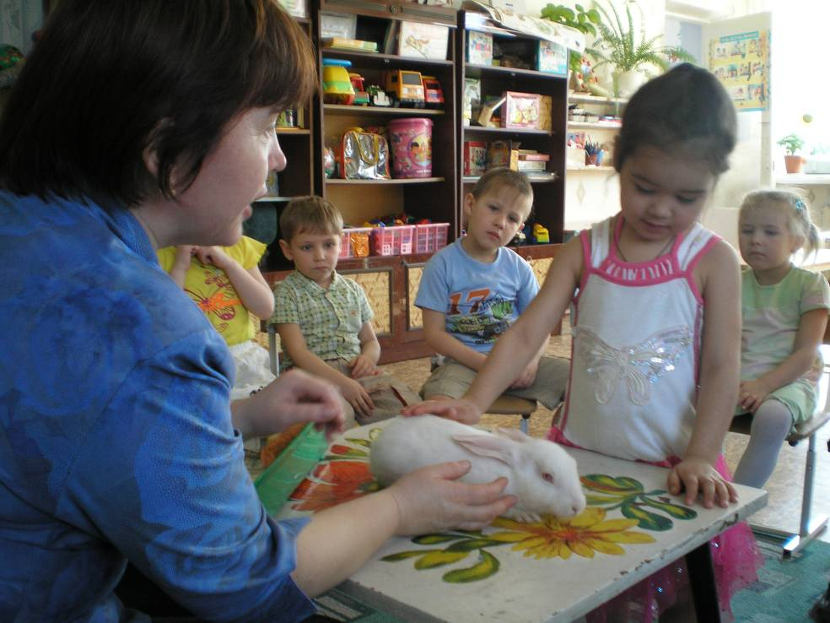

Slide 5
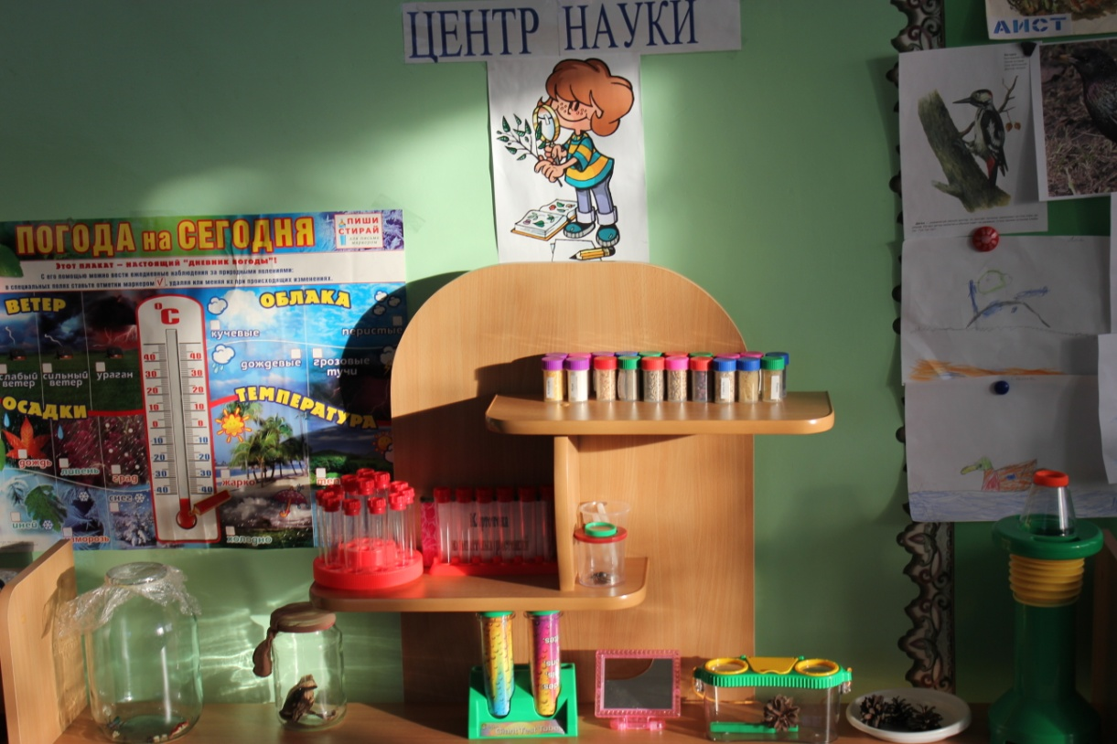
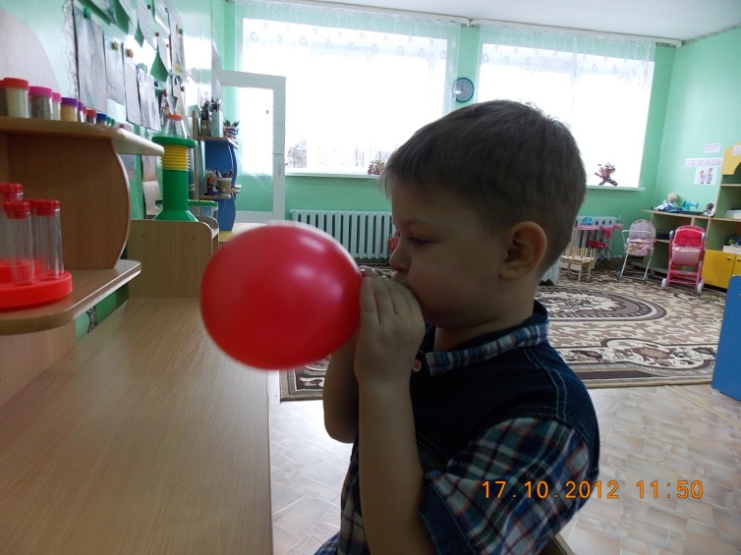
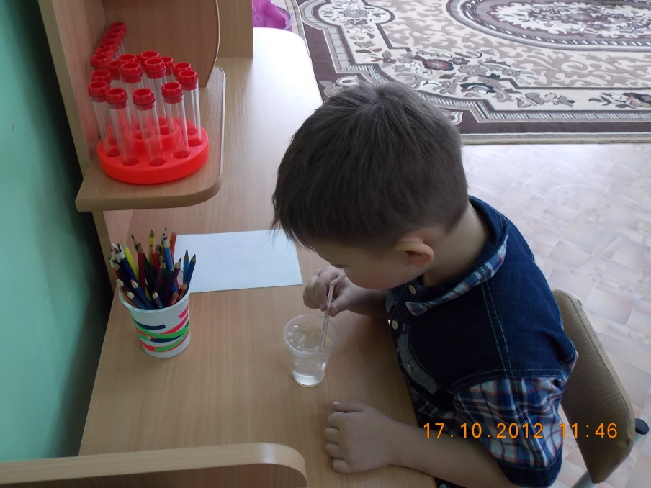
1 этап: Создание условий для поисковой деятельности и элементарного детского экспериментирования

Slide 6
2 этап:
Расширение кругозора дошкольников и
воспитание познавательного интереса
Чтение
познавательной
литературы
Экскурсии
Наблюдения
Тематические
выставки
Целевые
прогулки

Slide 7
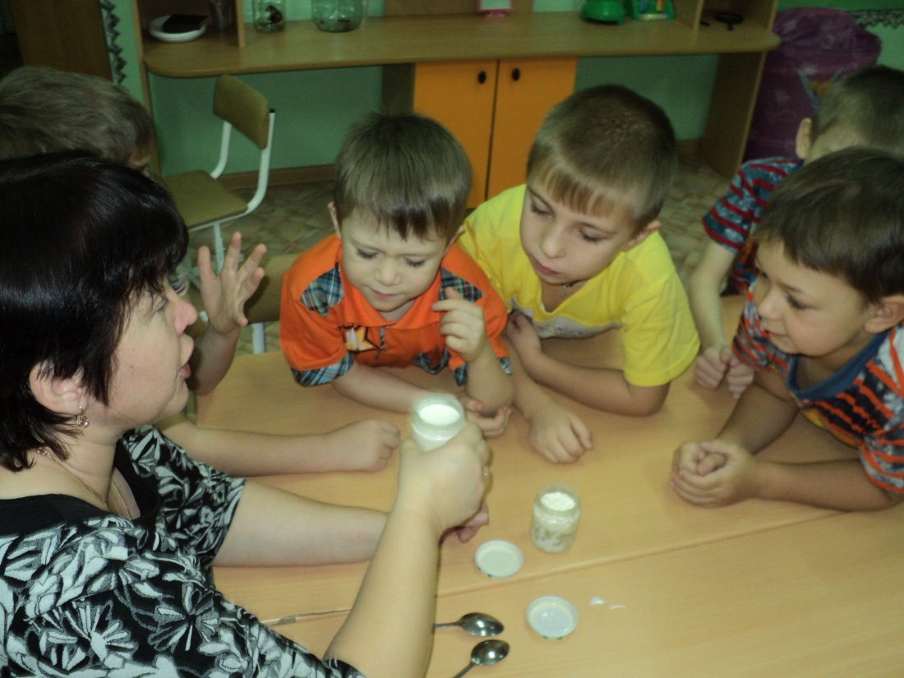
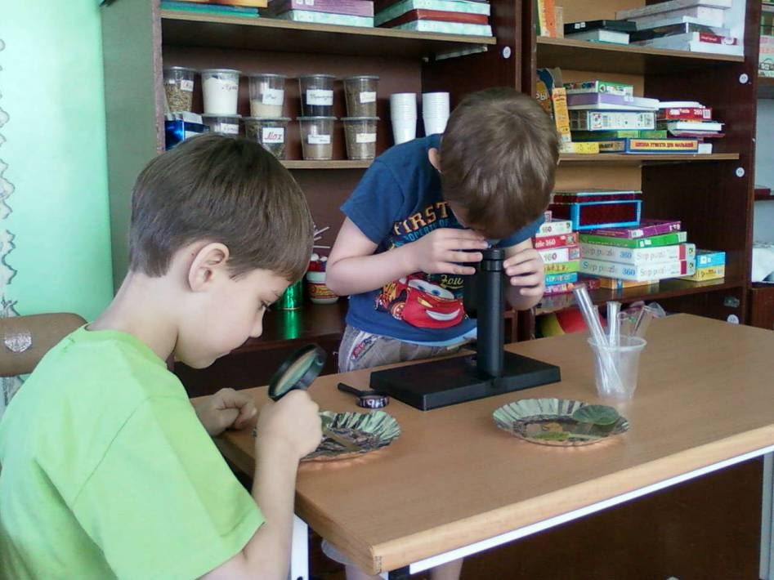
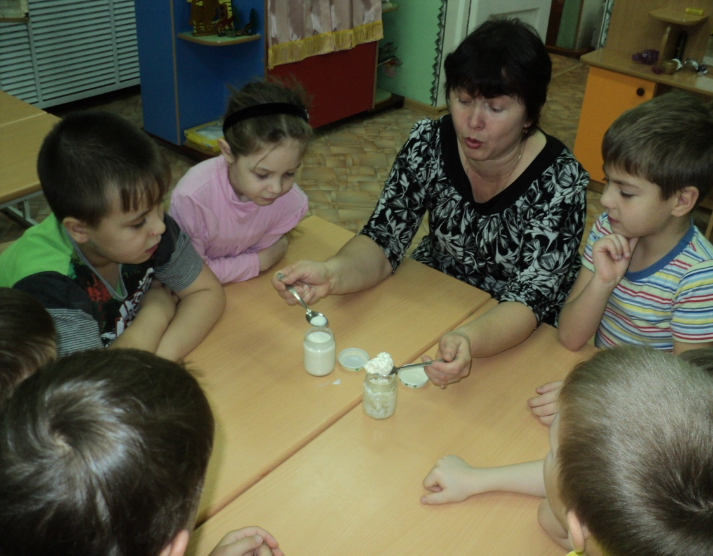
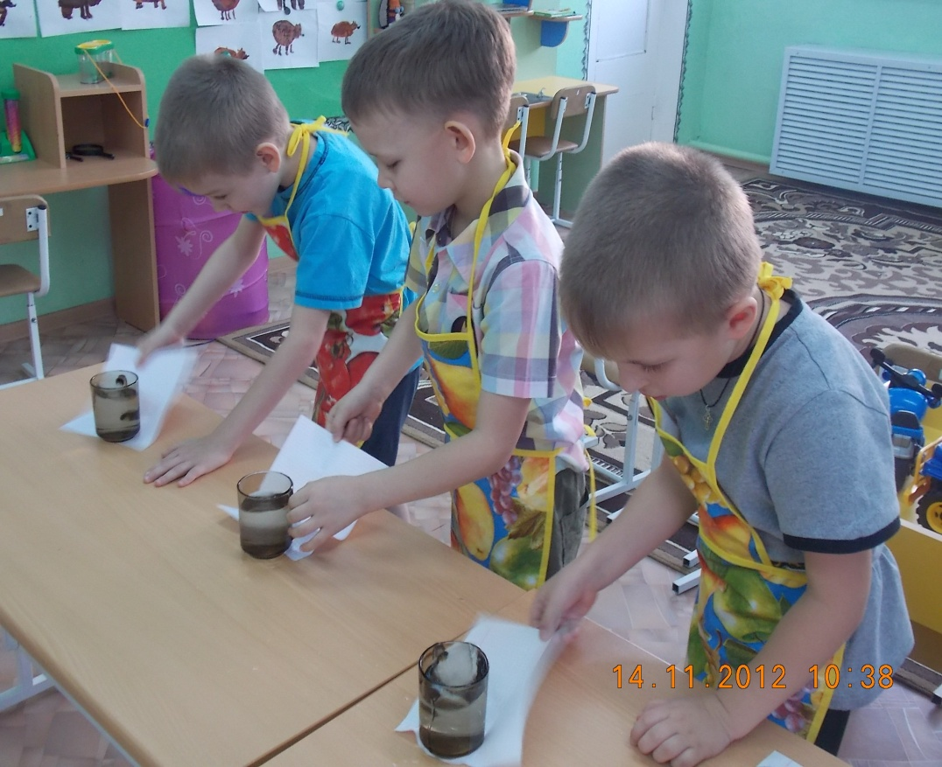

Slide 8
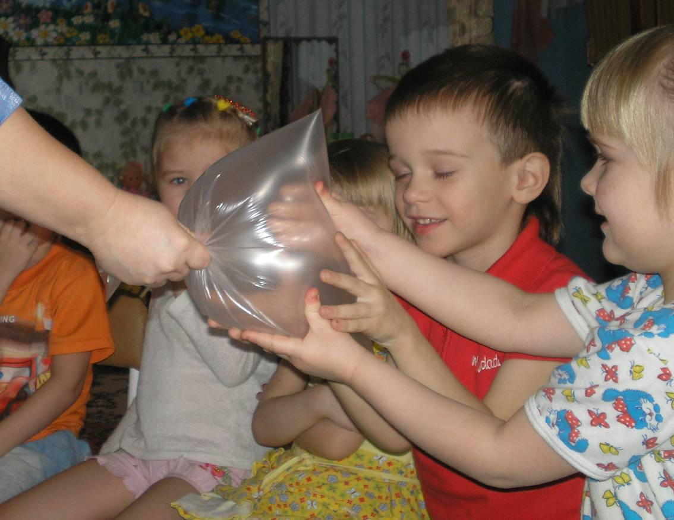
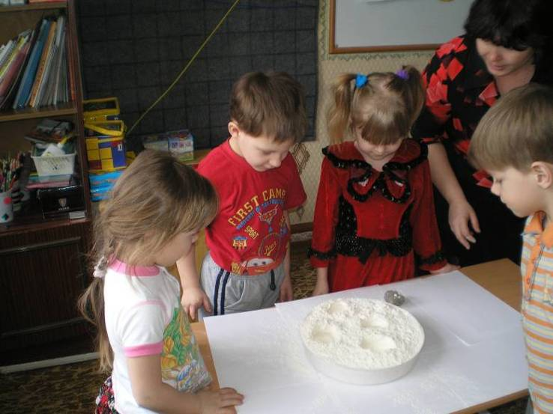
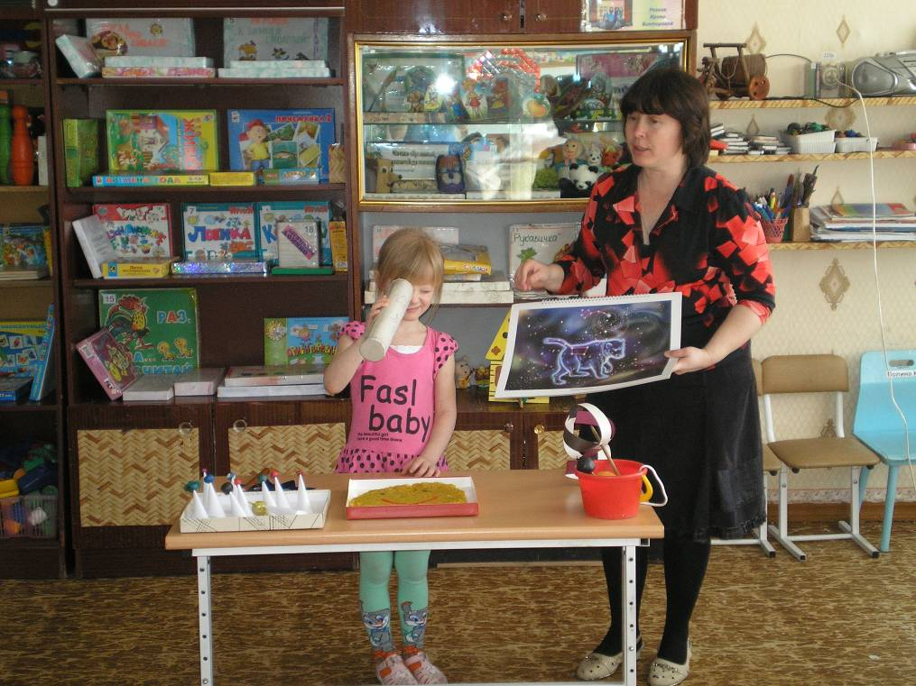
3 этап:
Обучение приемам экспериментальной деятельности

Slide 9
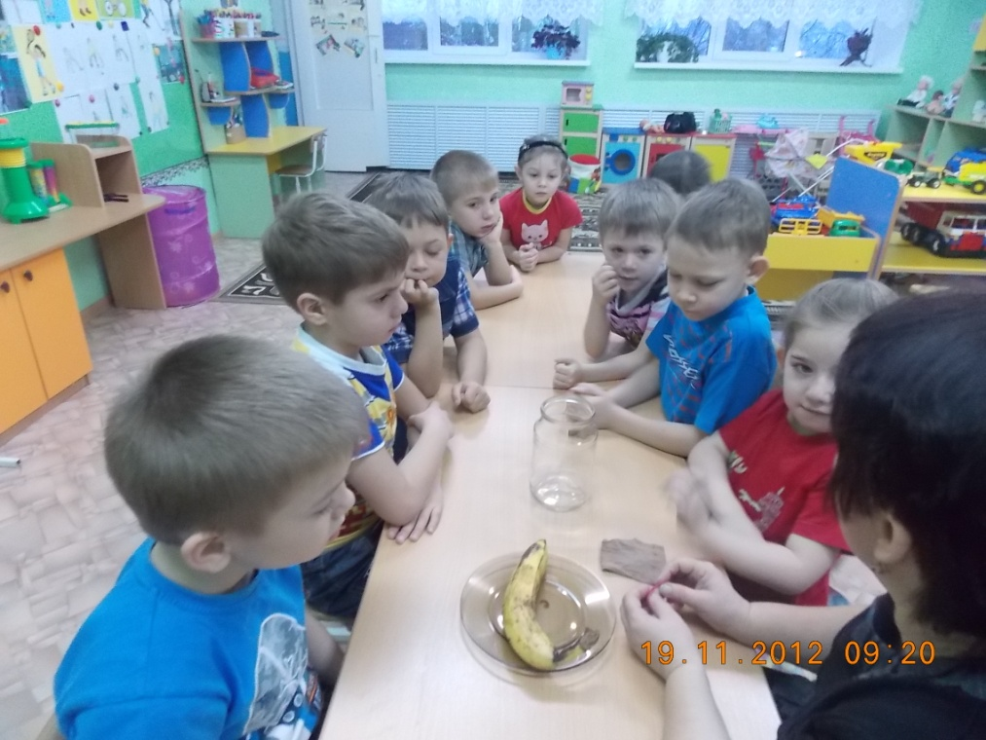
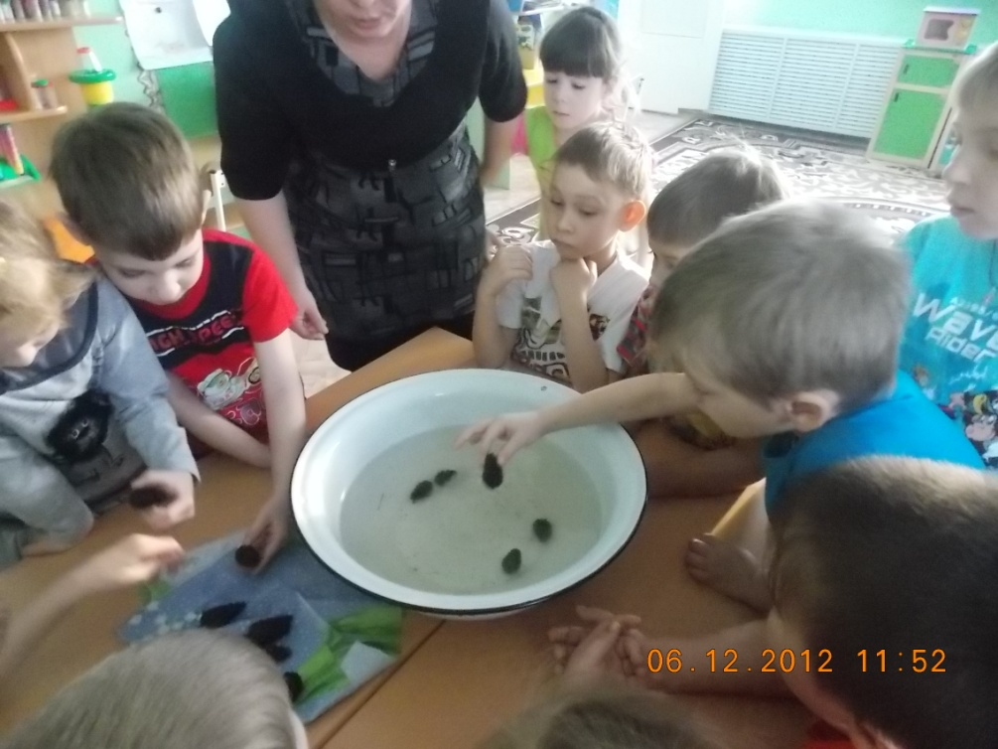
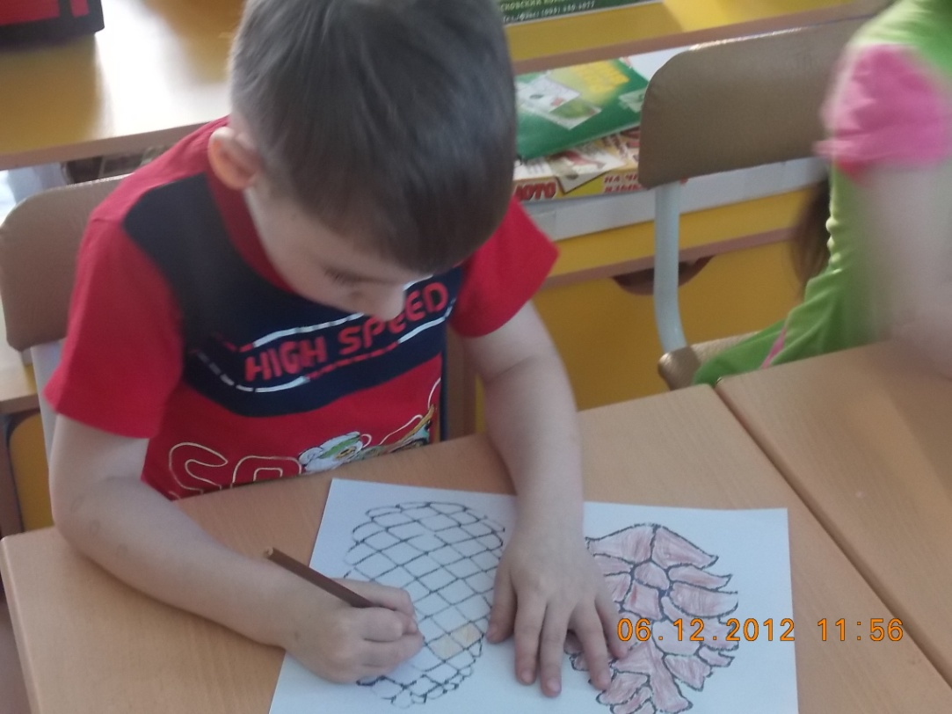
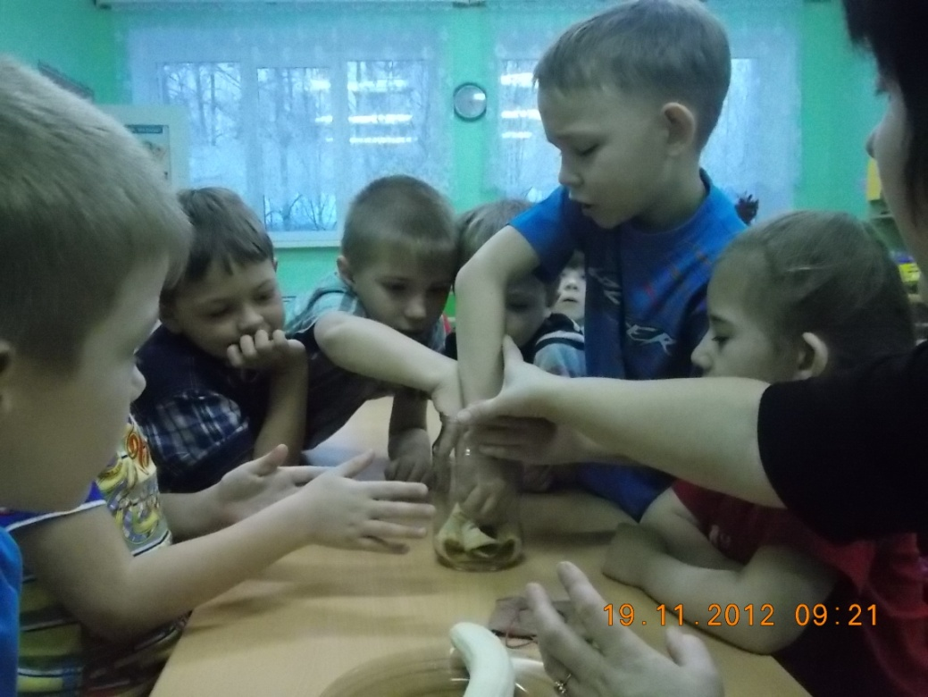

Slide 10
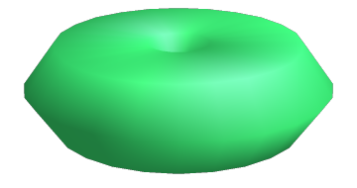
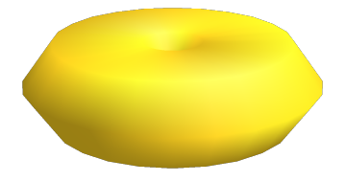
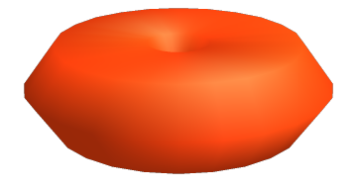
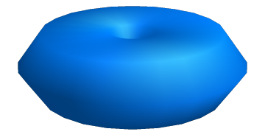
4 этап: Развитие познавательной активности и самостоятельности дошкольников.
Дети умеют:
Делать выводы.
Проводить самостоятельное исследование
Выдвигать гипотезы
Ставить цель

Slide 11
Промежуточные результаты освоения детьми ООП ДО «Мир детства»
Интегративное качество «Любознательный, активный»

Slide 12
Промежуточные результаты освоения детьми ООП ДО «Мир детства»
Интегративное качество «Способный решать интеллектуальные и личностные задачи (проблемы), адекватные возрасту»

Slide 13
Промежуточные результаты освоения детьми ООП ДО «Мир детства»
Интегративное качество «Овладевший универсальными предпосылками учебной деятельности»

Slide 14
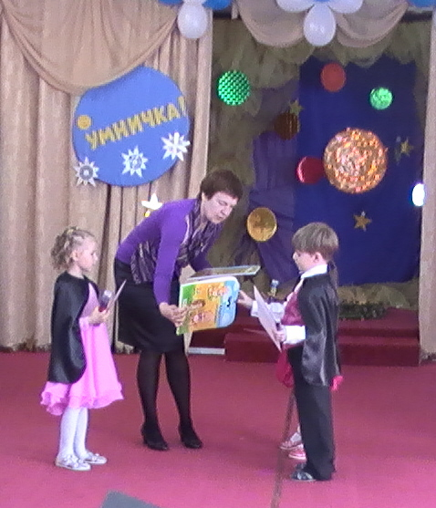
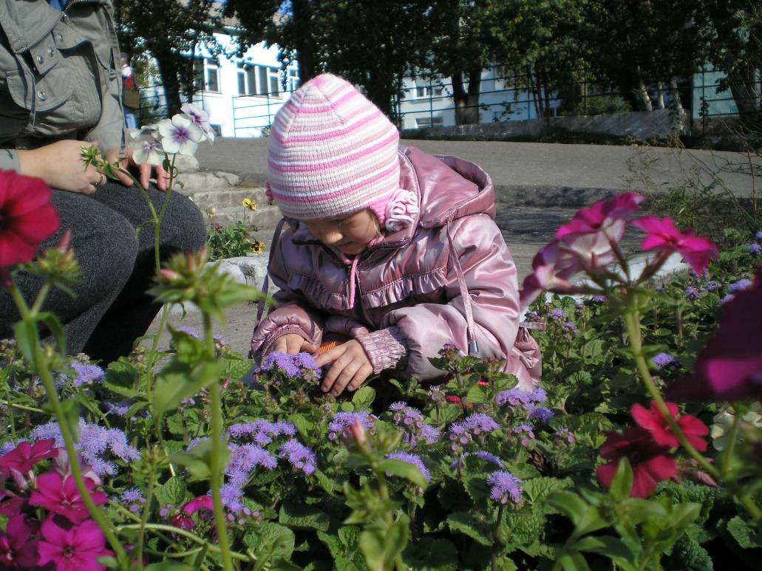
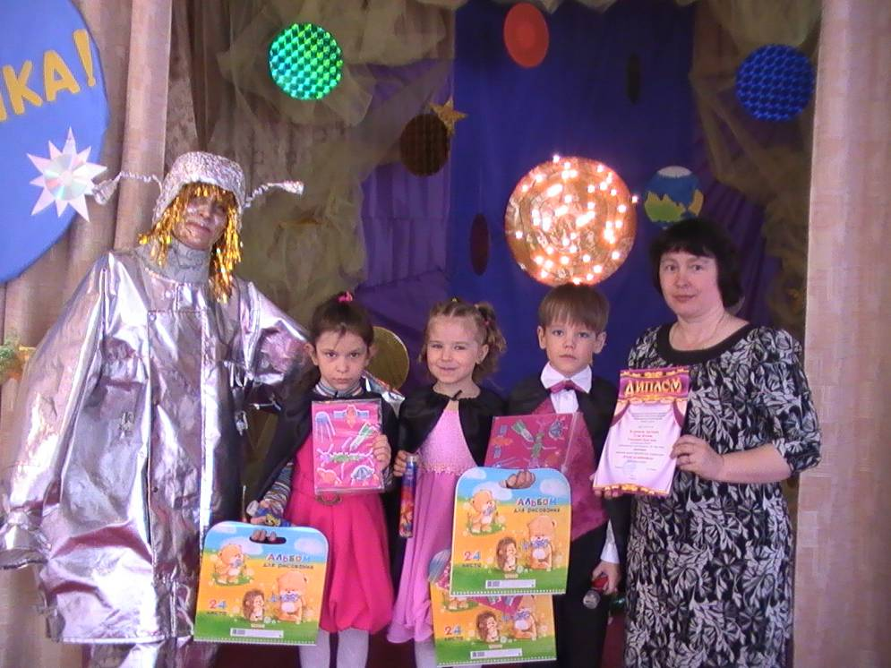
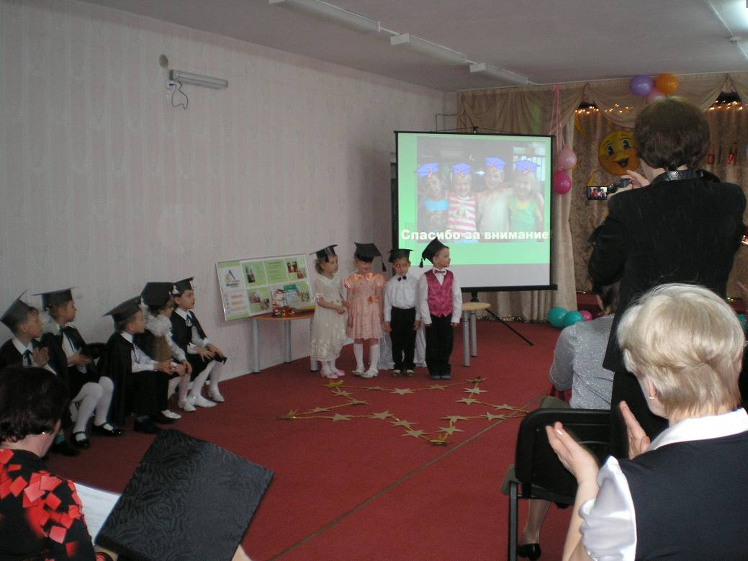
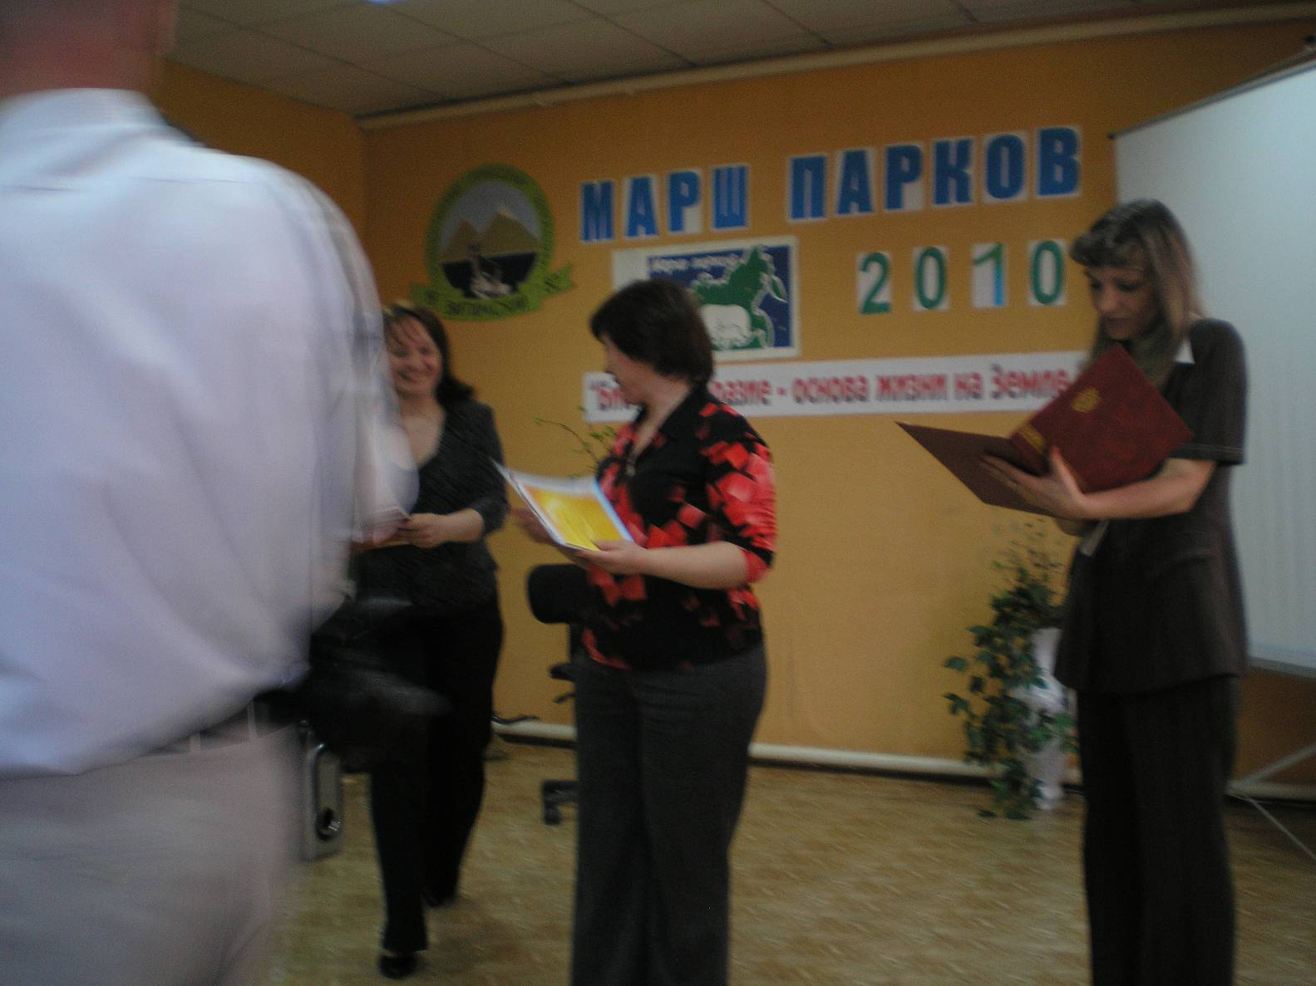

Slide 15
Художественное творчество
Безопасность
Познание
(экспериментальная
деятельность)
Здоровье
Коммуникация
Социализация

Slide 16
« Люди, научившиеся наблюдениям и опытам, приобретают способность сами ставить вопросы и получать на них ответы, оказываясь на более высоком умственном и нравственном уровне в сравнении с тем, кто такой школы не прошёл».
Е.И.Тимирязева

Slide 17
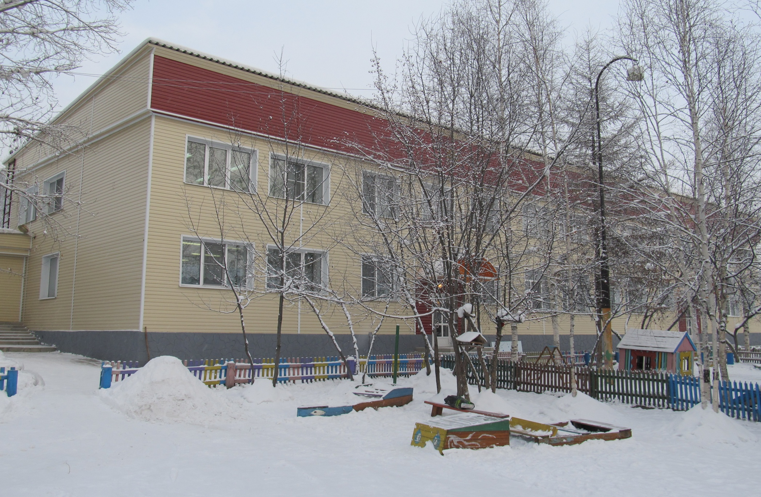
Спасибо за внимание!

